Slide 1
Mano mėgiamiausias sportininkas - Usainas Boltas
KTU Inžinerijos licėjaus
III klasės mokinys
Vytenis kriščiūnas

Slide 2
Turinys
Trumpai apie sportininką
Jaunimo pasaulio čempionas
Laimėjimai 2008 m.
Laimėjimai 2009 m.
Paskutinis 100 metrų bėgimas
Iškovoti aukso medaliai
Išvados
Šaltiniai

Slide 3
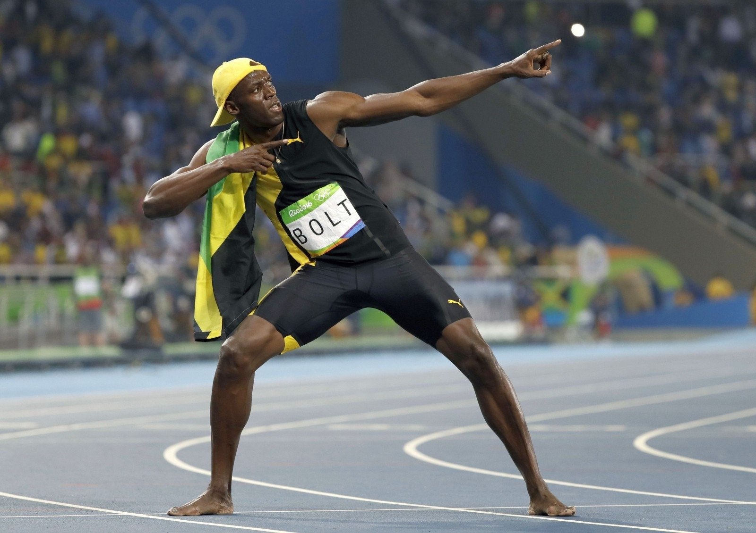
Trumpai apie sportininką
Usainas Boltas (gimė 1986 m. rugpjūčio 21 d.) - buvęs Jamaikos sprinteris, pasaulio rekordininkas ir čempionas. Iš bėgimo pasitraukė 2017 m.

Slide 4
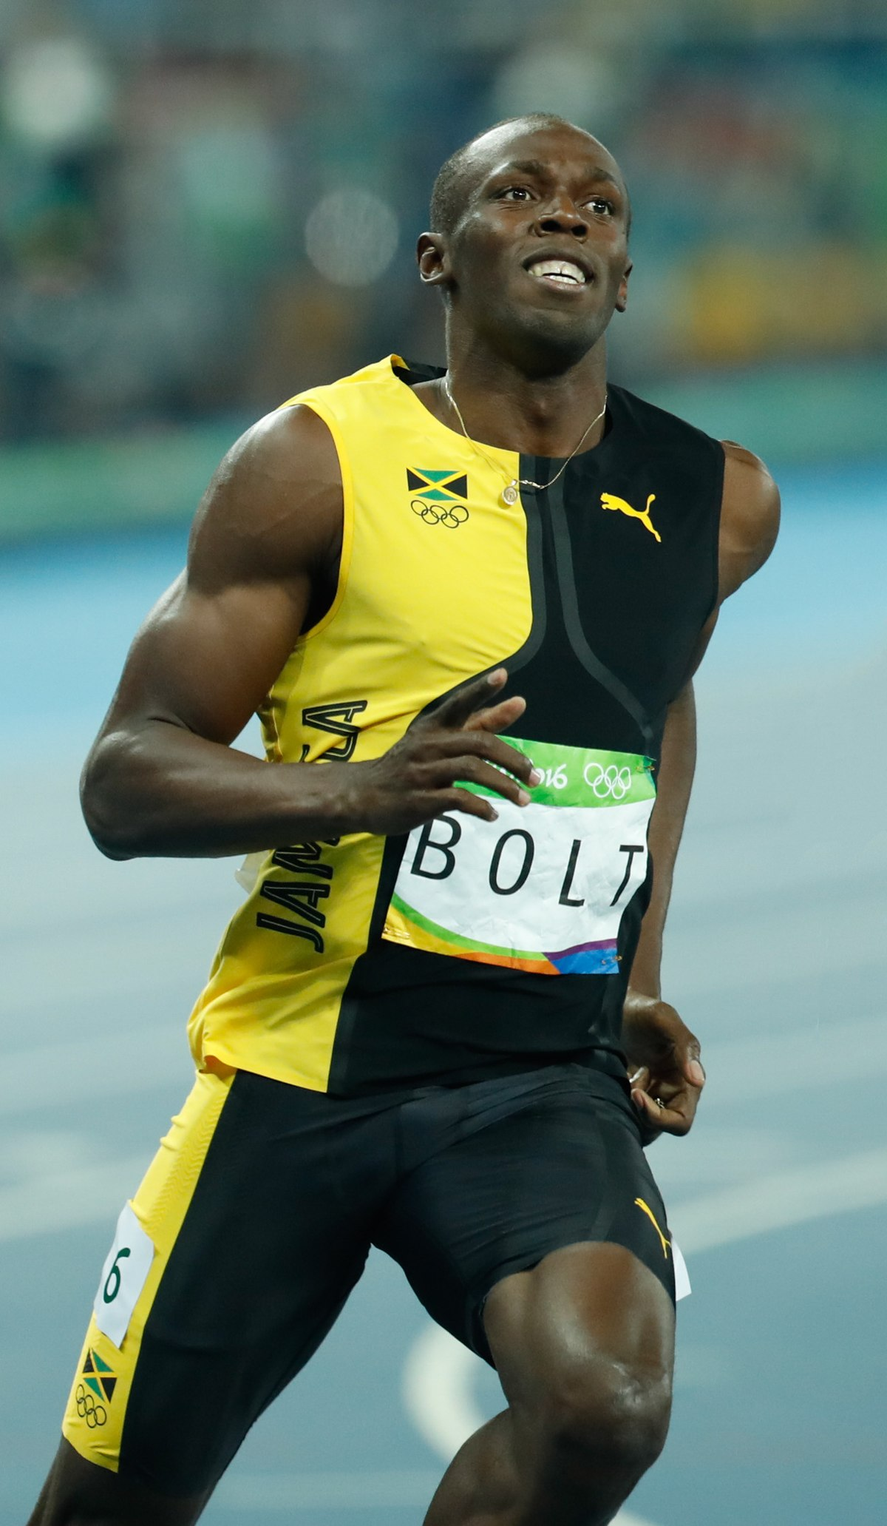
Jaunimo pasaulio čempionas
Usainas Boltas 2002 m. tapo jaunimo pasaulio čempionu, tapęs jauniausiu čempionu istorijoje. 2004 metais jis pagerino 200 metrų bėgimo rekordą, tai atlikęs per 19,93 sekundes.

Slide 5
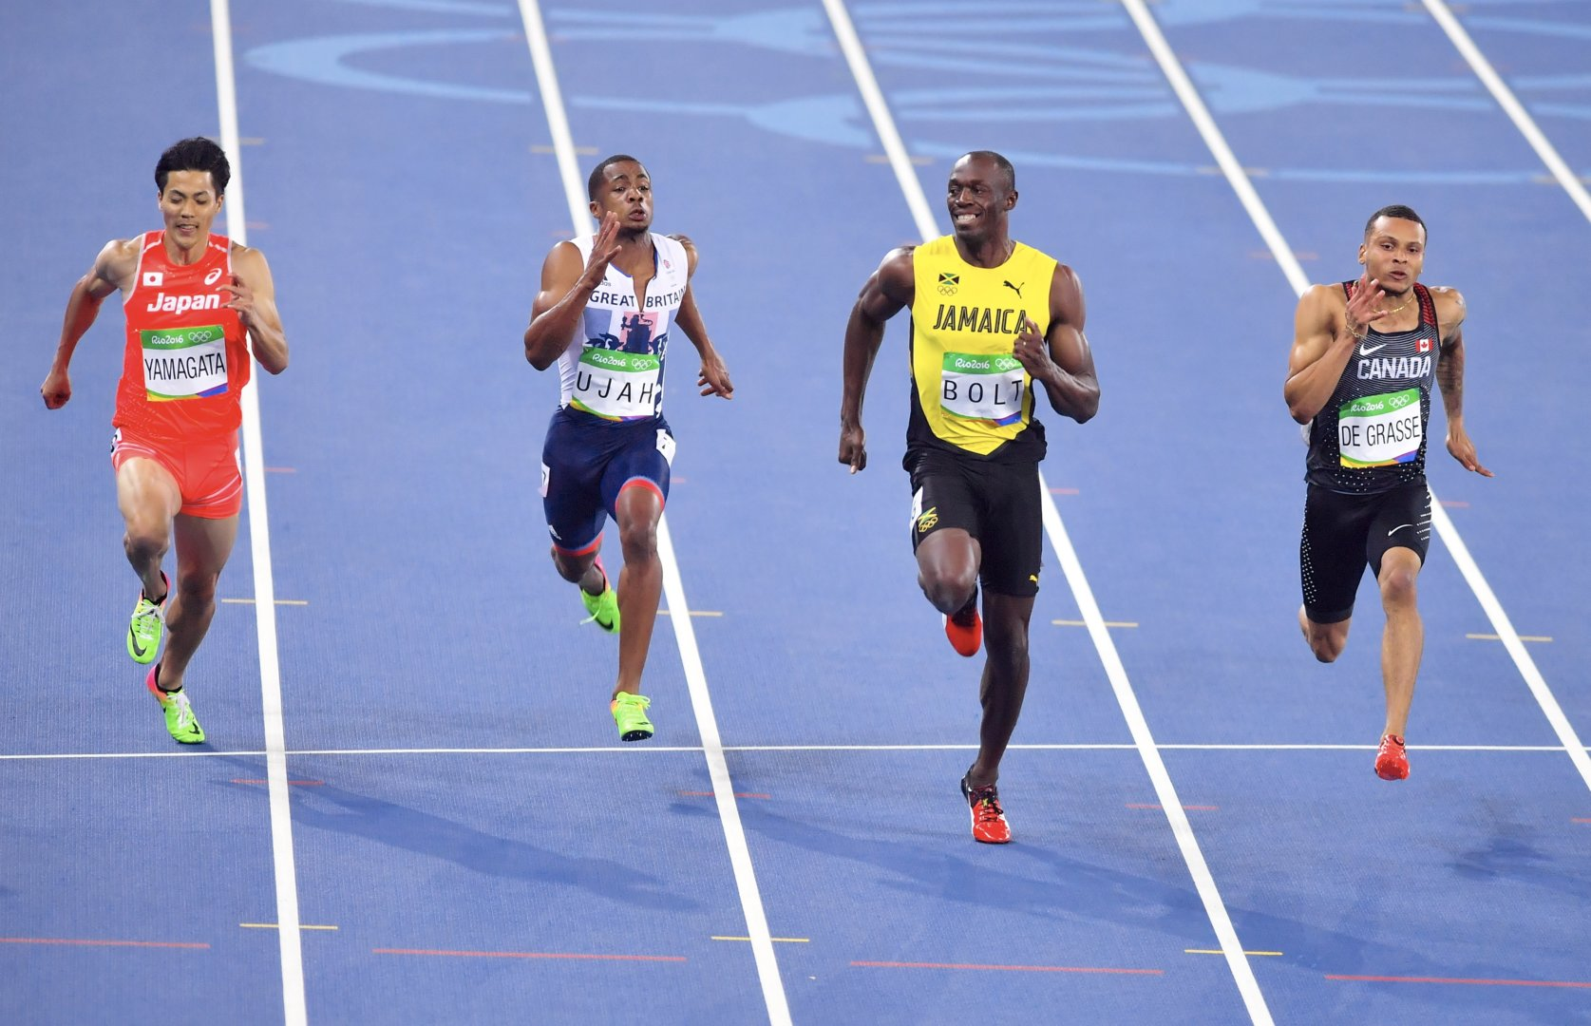
Laimėjimai 2008 m.
Vasaros olimpinėse žaidynėse pagerino olimpinį ir pasaulio 100 ir 200 metrų bėgimo rekordus. 100 metrų sprinteris nubėgo per 9,69 sekundės, o 200 metrų – 19,30 sekundžių. Toje pačioje olimpiadoje jis kartu su Jamaikos bėgikais triumfavo 4×100 estafetėje įveikdami trasą per 37,10 sekundes ir taip pat pagerindami olimpinius bei pasaulio rekordus. 1984 metais Carl Lewis iš JAV buvo paskutinis asmuo, kuris buvo laimėjęs šias tris rungtis vienerių Žaidynių metu, bet Boltas tapo pirmu asmeniu, kuriam pavyko pagerinti visus tris pasaulio rekordus.

Slide 6
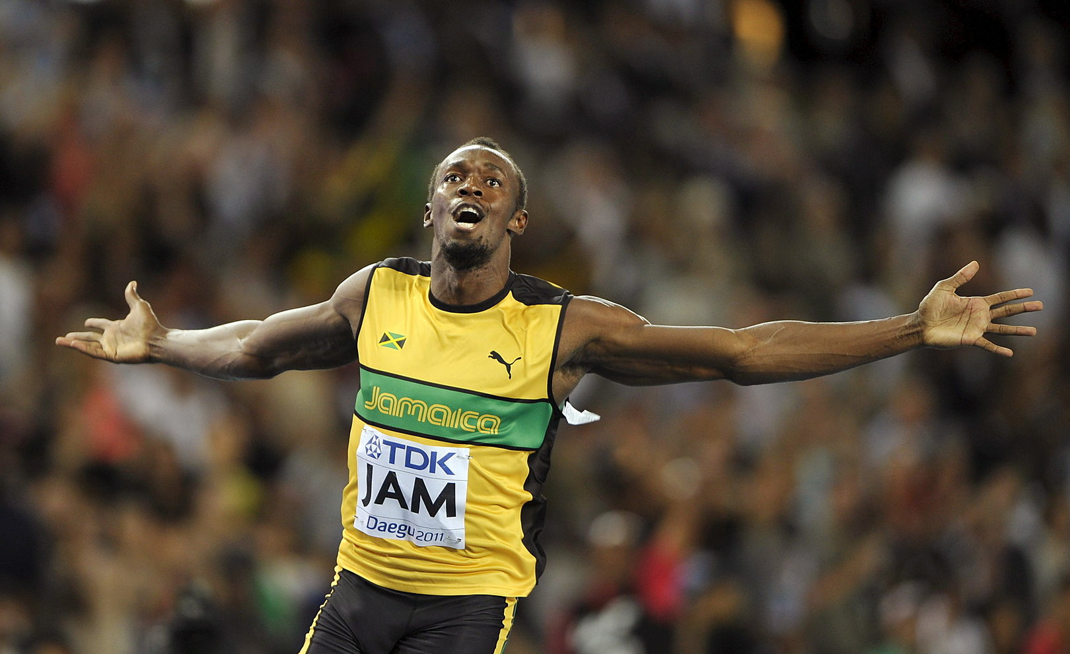
Laimėjimai 2009 m.
Mančesteryje pagerino 150 m. bėgimo rekordą, nubėgdamas per 14,35 s. (1983 m. italas Pietro Mennea nubėgo per 14.8 s.).
Vokietijos sostinėje Berlyne vykusiame pasaulio lengvosios atletikos čempionato 100 m. bėgimo finale užėmė pirmąją vietą ir pagerino pasaulio rekordą nubėgęs per 9,58 s. Šio bėgimo metu Usain Bolt greičio vidurkis buvo 37.58 km/h., o maksimalus greitis 44.72 km/h. 200 m. bėgimo finale užėmė pirmąją vietą ir pagerino pasaulio rekordą nubėgęs per 19,19 s.

Slide 7
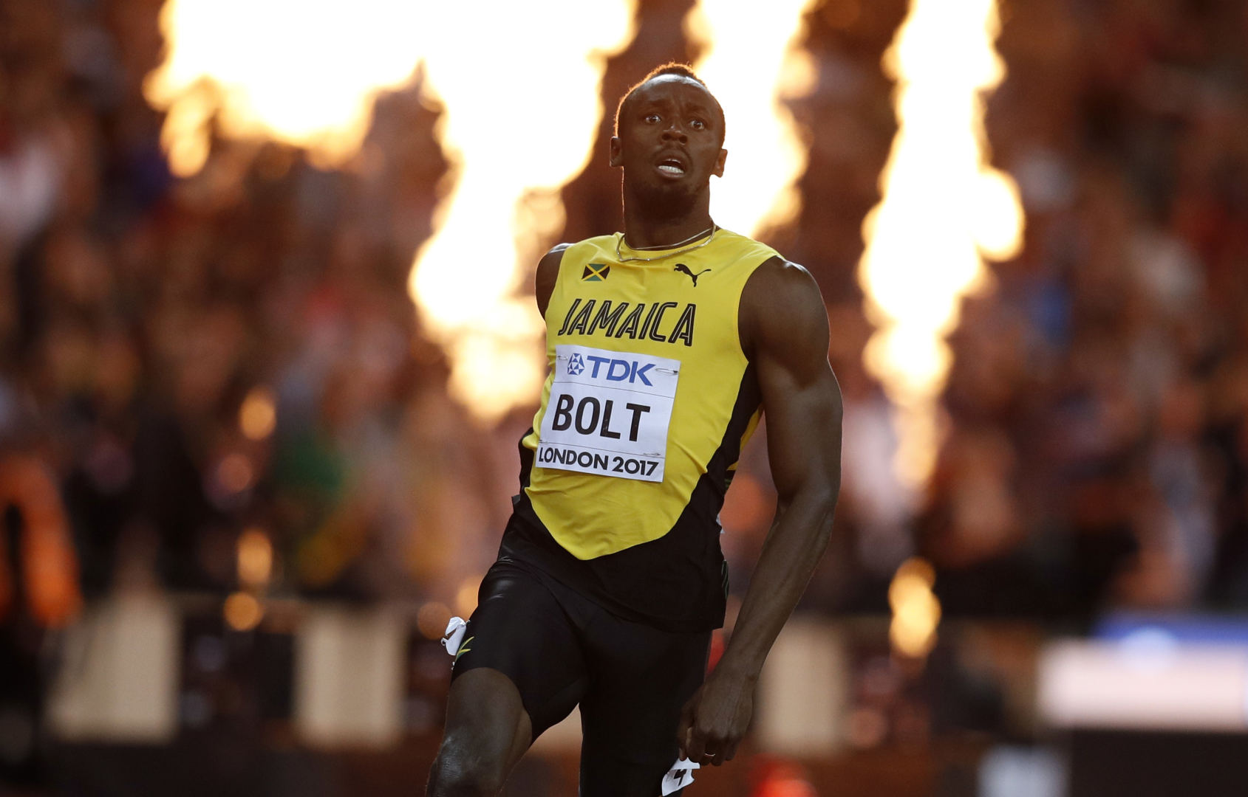
Paskutinis 100 metrų bėgimas
2017 m. Londono pasaulio čempionate jamaikietis paskelbė, kad šios varžybos jam bus paskutinės. O 100 m. finalas tapo paskutiniu sprinterio individualiu bėgimu. Ten iškovojo tik bronzos medalį ir nusileido dviems amerikiečiams. Nors U.Boltas nekartą karjeroje yra varžęsis prieš puikiu startu pasižyminčius sportininkus, jis juos nesunkiai aplenkdavo greitai įsibėgėjęs. Tiesa, šį kartą senosios magijos nebuvo.

Slide 8
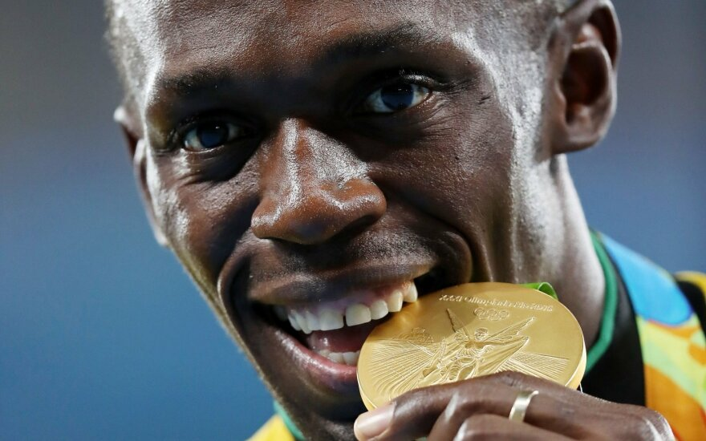
Iškovoti aukso medaliai
U. Boltas pasaulio čempionatuose iškovojo 12 aukso medalių. Taip pat savo kolekcijoje jamaikietis turi ir 8 olimpinius aukso medalius.

Slide 9
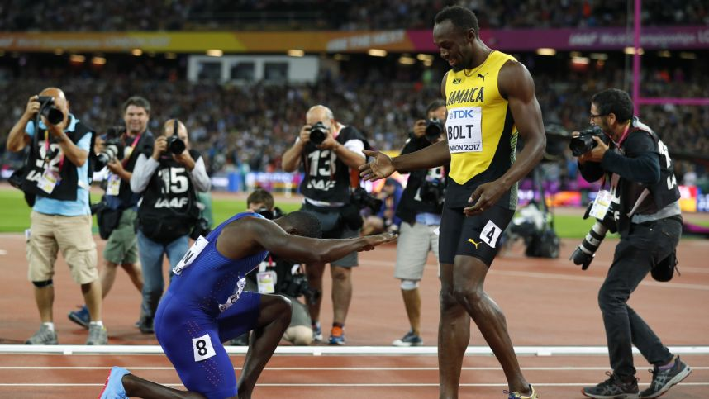
Išvados
Usainas Boltas – 20 aukso medalių savininkas, kuris nors ir nelaimėjo 2017 m. 100 m. bėgime, tačiau dėl savo pasiekimų tapo visų laikų geriausiu sprinteriu.
2017 m. čempionas J. Gatlinas klaupėsi prieš U. Boltą

Slide 10


Šaltiniai
https://lt.wikipedia.org/wiki/Usain_Bolt
https://www.lrytas.lt/sportas/startai/2017/08/06/news/paskutinis-100m-begimas-usaino-bolto-atsisveikinimas-sugadintas-2148378/

Slide 11
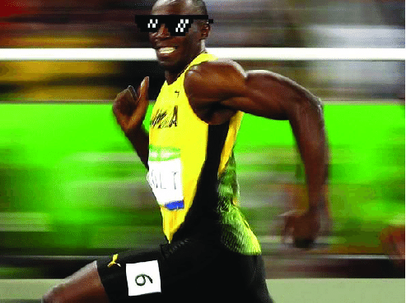
Ačiū už dėmesį

